Slide 1










Bytes بايتس
By: Shahd Belhaj

Slide 2
تطبيق مخصص لتعلم وشراء الأجزاء الإلكترونية والمعدات الإلكترونية للأشخاص المهتمين سواء الممارسين المحترفين أو الهواة
هذا التطبيق ليس مجرد متجر إلكتروني لبيع الأجزاء بل يوفر مجموعة من الميزات المصممة خصيصًا لتناسب احتياجات المستخدمين المختلفة.

Slide 3
الهدف من التطبيق
يهدف هذا التطبيق إلى توفير منصة شاملة تعليمية لجميع المهتمين بالأجزاء والمعدات الإلكترونية
والقدرة على تصفح وشراء الأجزاء الإلكترونية المتنوعة و إرشادات وتوجيهات للمبتدئين ومنصة لمشاركة المشاريع والحصول على المساعدة من المستخدمين

Slide 4

الفئة المستهدفة
الطلاب ومتخصصين في مجال تقنية المعلومات والهندسة الكهربائية
والهندسة الميكانيكية وهندسة الحاسوب والمجالات ذات الصلة الاخرى

Slide 5

الفئة العمرية المستهدفة
من 6 سنوات وما فوق
الأطفال والشباب الذين يبدأون في اكتشاف عالم
التكنولوجيا والإلكترونيات بشكل عام.
هذه الفئة ستستفيد من الأدلة والمصادر التعليمية التي
يوفرها التطبيق والتي ستساعدهم على التعرف على المكونات
الإلكترونية الأساسية وكيفية استخدامها في مشاريعهم البسيطة.

Slide 6

الفئة العمرية المستهدفة
يستهدف هذا التطبيق الطلاب والمهنيين في
مشاريع واسعة النطاق مثل مشاريع التخرج لتزويدهم
بجميع الأجزاء التي قد يحتاجون إليها

Slide 7
ميزات التطبيق

Slide 8
تصفح وشراء الأجزاء الإلكترونية
تتراوح الأصناف المتوفرة بين اللوحات الإلكترونية الأساسية والمكونات المتقدمة كالمعالجات والذاكرات والأدوات والأجهزة المتخصصة كالمقاييس والأجهزة الطرفية
ويمكن للمستخدمين البحث عبر الفئات المختلفة أو الاستعانة بخاصية البحث المتقدمة للعثور على الأجزاء المطلوبة بدقة

Slide 9
أدلة وإرشادات تعليمية للمبتدئين
لمساعدة المستخدمين المبتدئين على البدء في عالم الإلكترونيات
يوفر هذا التطبيق مجموعة متنوعة من الحزم الإلكترونية المصممة خصيصًا لهم وتحتوي على جميع المكونات الأساسية اللازمة لإنشاء مشاريع بسيطة
سيتوفر ايضا الأدلة والمصادر التعليمية للمبتدئين في مجال الإلكترونيات تغطي مواضيع أساسية مثل أنواع الدوائر الكهربائية وأساسيات توصيل المكونات الإلكترونية
بالإضافة عرض مشاريع إلكترونية مصممة خصيصًا لتناسب المستويات المختلفة والقدرة علي شراء القطع المحتاجة لهذا المشروع في زر واحد

Slide 10
منتدى لنشر المشاريع
و
فعاليات وورش عمل
مخصص لمشاركة المشاريع وطلب المساعدة ونشر الحلول والأفكار
وواجهة مخصصة للاعلان عن ورش العمل ومساباقات متنوعة

Slide 11
ما يميزه عن با قي التطبيقات
لا يوجد تطبيق مخصص لتعلم وشراء الأجزاء الإلكترونية داخل ليبيا
مكان واحد لجميع احتياجات المستخدم في مجال الإلكترونيات

Slide 12
طرق جمع البيانات

Slide 13
طرق جمع البيانات
2
3
Documentation
Competitive
Analysis
1
4
Focus Groups
Questionnaires

Slide 14
Focus Groups
مجموعات التركيز هي تقنية لجمع البيانات حيث يتم جمع مجموعة صغيرة ومتنوعة من الأشخاص لمناقشة مواضيع محددة تتعلق بآرائهم حول فكرة منتج معين أو خدمة.
هذه التقنية مفيدة جدًا في المراحل الأولية من تطوير تطبيقك لأنها تسمح لك بفهم أفضل لاحتياجات المستخدمين وتفاعلاتهم المحتملة مع التطبيق المقترح.

Slide 15
Focus Groups
المزايا:
بيانات نوعية غنية: توفر المجموعات التركيزية بيانات مفصلة وعميقة عن آراء ومشاعر المشاركين حيال الموضوع المناقش.
تفاعل فوري: تسمح للمشاركين بتقديم ملاحظاتهم وأفكارهم على الفور، مما يسهل عملية توليد الأفكار وتحسين المنتج.
توجيه النقاش: يمكن للمدير المعني بالجلسة توجيه النقاش بطريقة تسمح بالحصول على أكبر قدر ممكن من المعلومات المفيدة.
العيوب:
ديناميكيات المجموعة: قد تؤثر الشخصيات السائدة في المجموعة على نتائج النقاش، مما قد يؤدي إلى تشويه النتائج.

Slide 16
Competitive Analysis
تحليل المنافسة هو عملية دراسة وتقييم المنافسين في سوق معين لفهم استراتيجياتهم، نقاط قوتهم، وضعفهم، وكيفية تميز منتجاتهم أو خدماتهم عن منتجاتك أو خدماتك المقترحة.
هذه العملية توفر نظرة شاملة حول السوق وتساعد في تحديد الفرص للتفوق والابتكار.

Slide 17
Competitive Analysis
المزايا:
فهم السوق: يوفر تحليل المنافسة رؤى عميقة حول سوق المنافسين
تحديد الفجوات: يمكن تحديد الفرص الغير مستغلة أو الفجوات في سوق المنافسة، مما يسهم في تحديد ميزات المنتج أو الخدمة التي يمكن تحسينها أو إضافتها.
العيوب:
البيانات السطحية: قد لا توفر بعض الدراسات السابقة أو المعلومات المتاحة تحليلًا عميقًا لأداء المنافسين أو تفاصيل استراتيجياتهم.
الاعتماد على المعلومات العامة: قد تكون البيانات المتاحة محدودة أو غير دقيقة بشكل كافي، مما يؤثر على دقة التحليل.

Slide 18
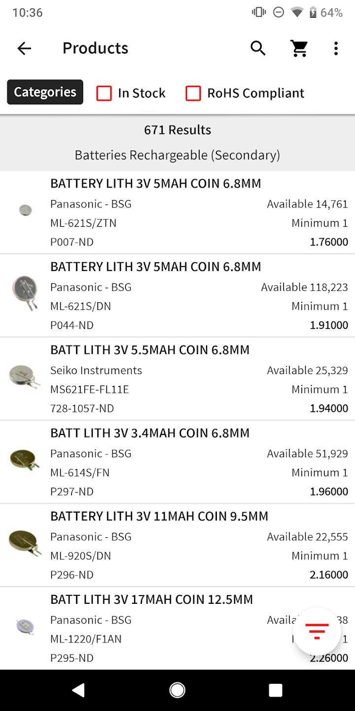
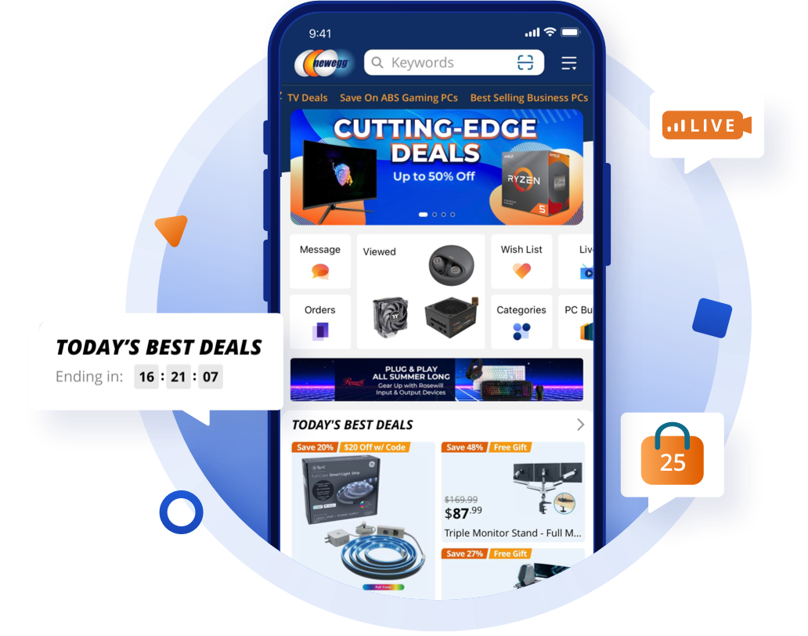


Competitive Analysis

Slide 19
Documentation
دراسة الملفات والوثائق هي عملية جمع وتحليل البيانات الموجودة بالفعل من مصادر متنوعة مثل التقارير الصناعية، والدراسات الأكاديمية، والتحليلات السوقية، ومواد المنافسين.
هذه الطريقة توفر فهمًا شاملاً للاتجاهات السوقية واحتياجات العملاء المحتملين.

Slide 20
Documentation
المزايا:
توفير التكاليف والوقت: يستخدم البحث الثانوي البيانات المتاحة بالفعل، مما يقلل من التكاليف والوقت المستهلك في جمع المعلومات.
نطاق واسع للبيانات: يوفر مجموعة واسعة من المعلومات من مصادر مختلفة مثل التقارير الصناعية والدراسات الأكاديمية والتحليلات السوقية.
العيوب:
قد تكون البيانات قديمة: بعض المصادر قد تحتوي على معلومات قديمة لا تعكس الظروف السوقية الحالية.
قد تكون البيانات غير دقيقة بما يكفي: يجب التحقق من دقة البيانات المستخدمة في البحث الثانوي لتفادي الخطأ.

Slide 21
Questionnaires
الاستبيانات الإلكترونية تشمل جمع البيانات من عدد كبير من المستجيبين عبر استبيانات منظمة توزع عبر الإنترنت.
يمكن تصميمها لجمع الرؤى حول تفضيلات المستخدمين وسلوكياتهم وآرائهم المتعلقة بالمكونات الإلكترونية والمواد التعليمية وميزات التطبيق.

Slide 22
Questionnaires
المزايا:
البيانات الكمية: توفر بيانات قابلة للقياس وتحليلات إحصائية.
قابلية التوسع: يمكن أن تصل إلى عدد كبير من المشاركين بسرعة.
تكلفة معقولة: تكاليف منخفضة نسبيًا مقارنة بأساليب أخرى مثل مجموعات التركيز أو المقابلات.
العيوب:
انحياز الاستجابة: قد تكون الردود متحيزة اعتمادًا على ديموغرافيا العينة وكيفية صياغة الأسئلة.
عمق محدود: قد لا تتمكن من جمع رؤى تفصيلية كما هو الحال في الأساليب النوعية مثل المقابلات أو مجموعات التركيز.
معدل الاستجابة المنخفض: قد يكون من الصعب الحصول على عدد كافٍ من الردود، مما يؤثر على جودة البيانات.

Slide 23
المتطلبات الوظيفية

Slide 24
تسجيل حساب
تسجيل الدخول
عرض الملف الشخصي
عرض قوائم المنتجات الإلكترونية بوصف مفصل وأسعار وصور
البحث والتصفية للمكونات الإلكترونية بناءً على الفئات
إضافة إلى عربة التسوق لإتمام عملية الشراء
إتمام عملية الدفع
عرض أدلة لبناء مشاريع إلكترونية مع وصف مفصل وقائمة بالمكونات والخطوات
خيار لشراء جميع المكونات المستخدمة في الدليل بنقرة واحدة
عرض أحداث ومسابقات قادمة متعلقة بالإلكترونيات مع تفاصيل عن كل حدث، بما في ذلك التاريخ ومتطلبات المشاركة
إنشاء مواضيع في المنتدى والمشاركة فيها لمناقشة المشاريع والإنجازات

Slide 25
المتطلبات غير
الوظيفية

Slide 26
الأداء
يتم تحميل التطبيق في غضون 3 ثوانٍ.
يتحمل التطبيق حتى 5,000 مستخدم متزامن دون نقص في الأداء.
القابلية للتوسع
قابلاً للتوسع لاستيعاب زيادة الحمل.
الموثوقية
يتضمن نظام نسخ احتياطي لحماية البيانات.
الأمان
تخزين كلمات مرور المستخدمين بشكل مشفر وآمن.
التوافق
يكون التطبيق متوافقًا مع آخر إصدارين من iOS and Android
يعمل التطبيق على مختلف الأجهزة والشاشات.

Slide 27
الاتساق في البيانات
اتساق البيانات عبر الأجهزة والجلسات المختلفة.
دعم العملاء
مركز مساعدة مع أسئلة شائعة وخيارات الاتصال للدعم.

Slide 28
Prototype Design

Slide 29
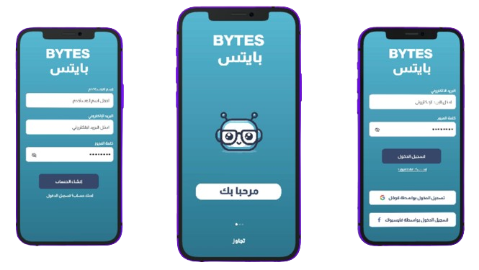

Slide 30
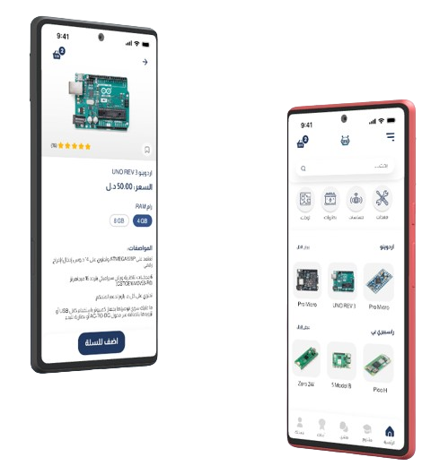

Slide 31
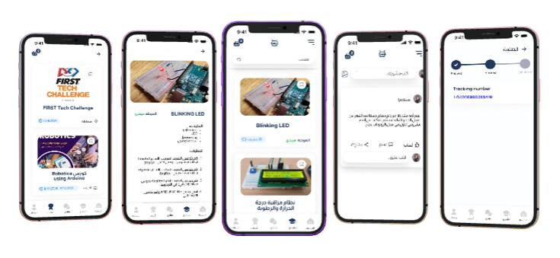

Slide 32
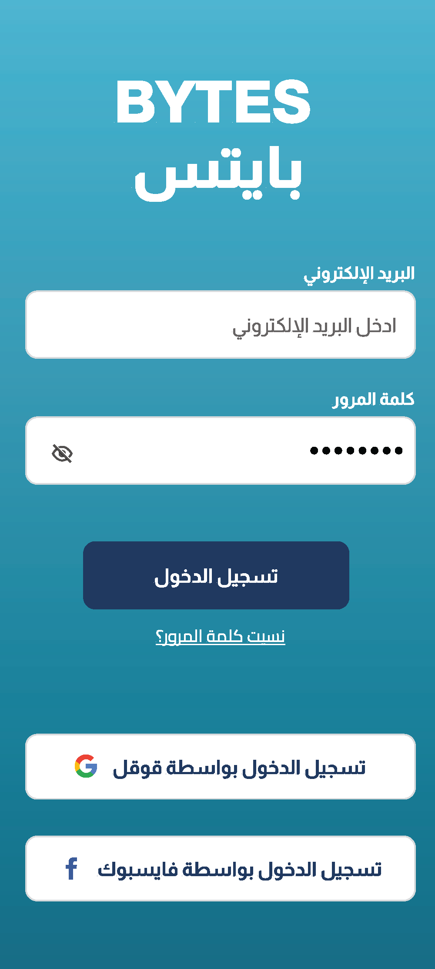
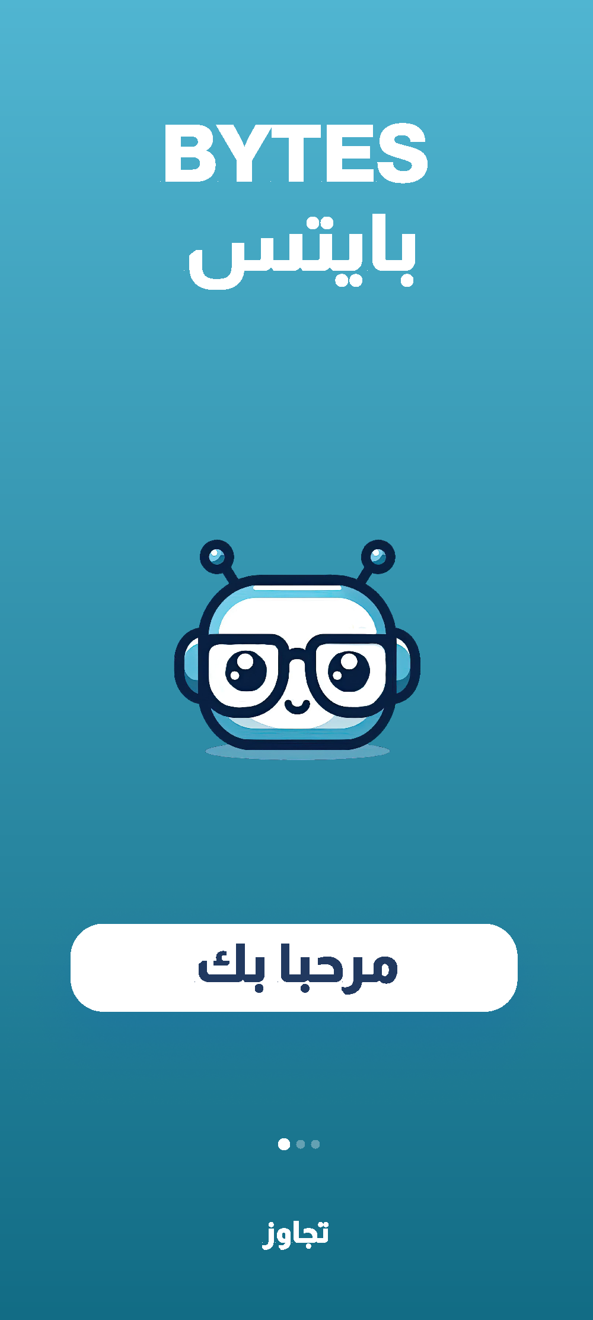
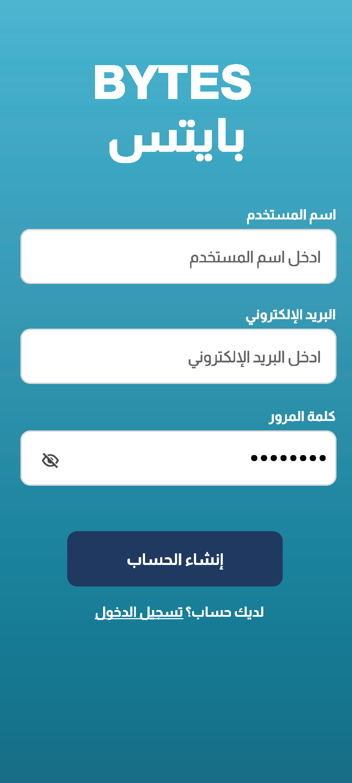

Slide 33
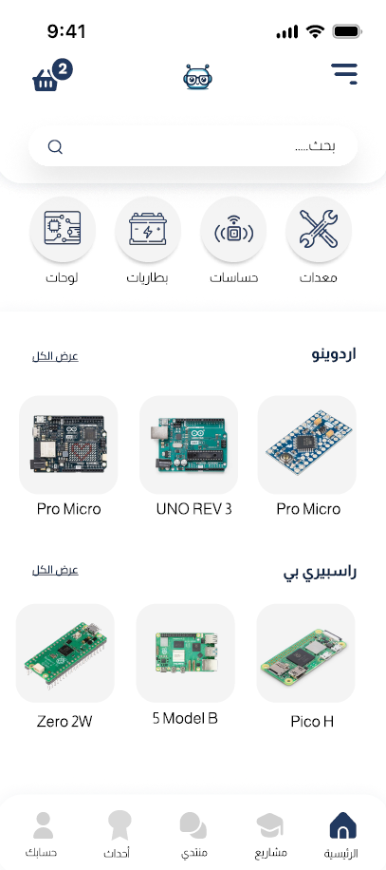
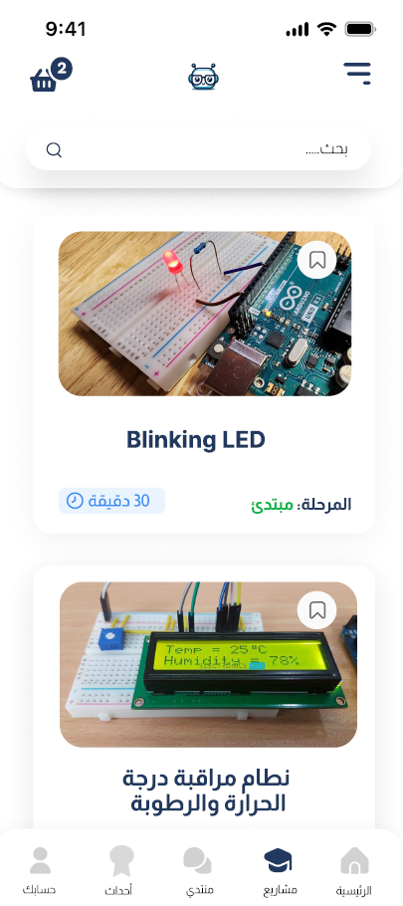
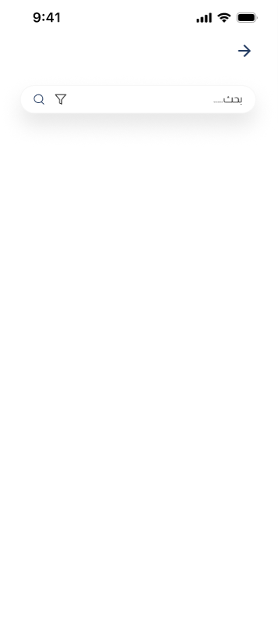
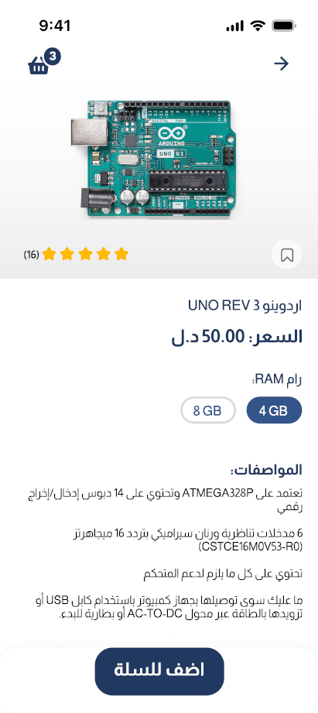
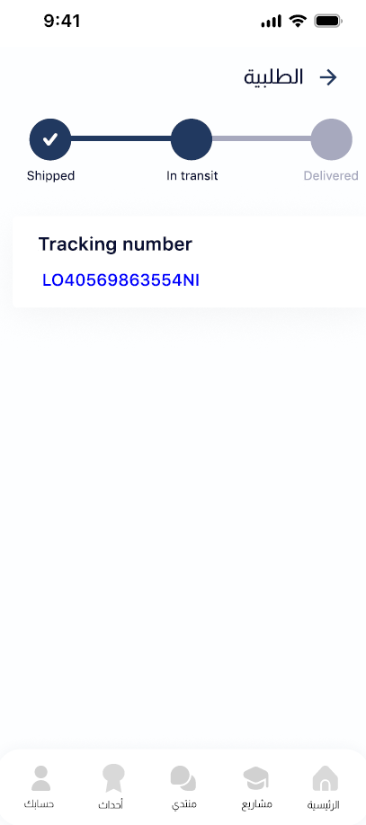
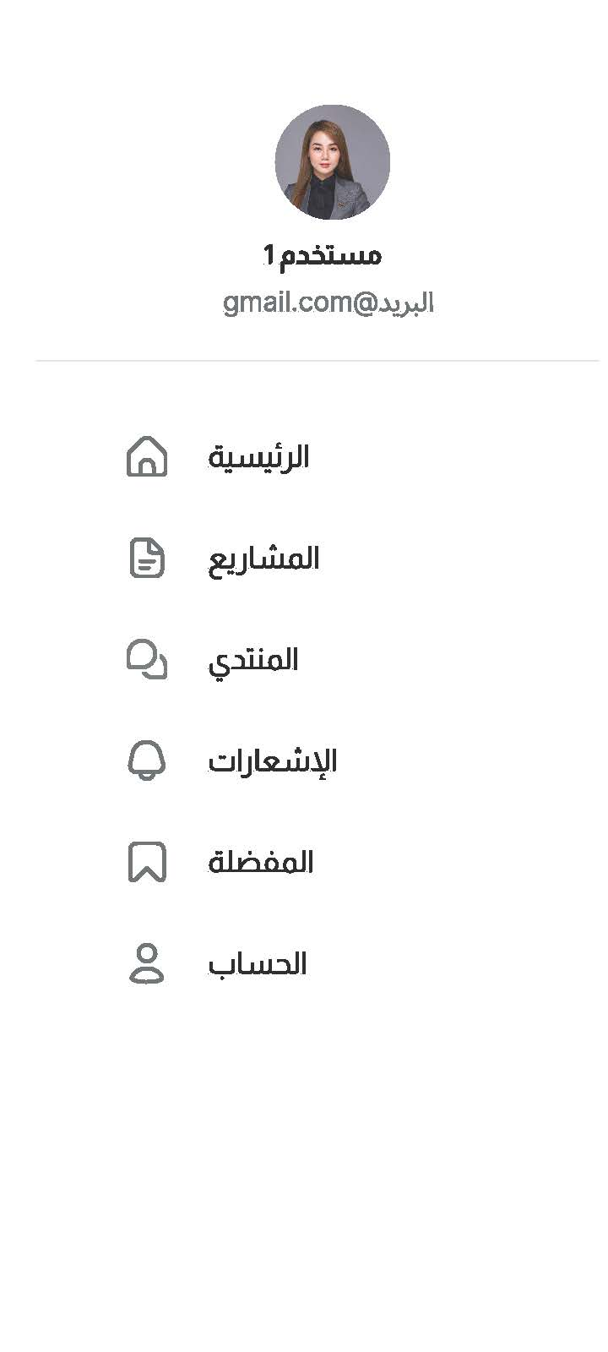
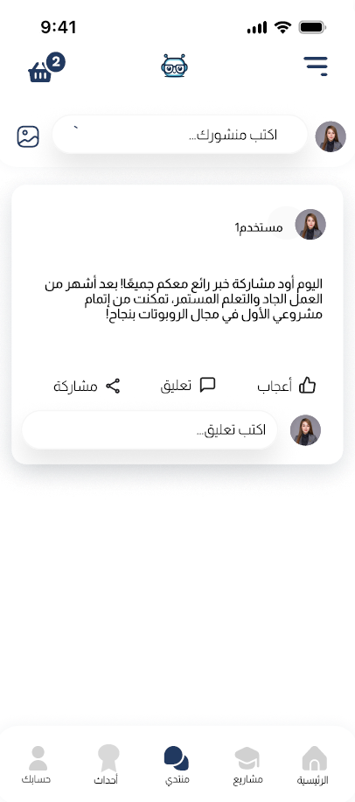
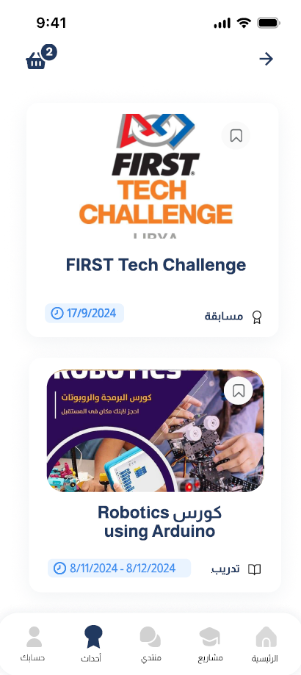
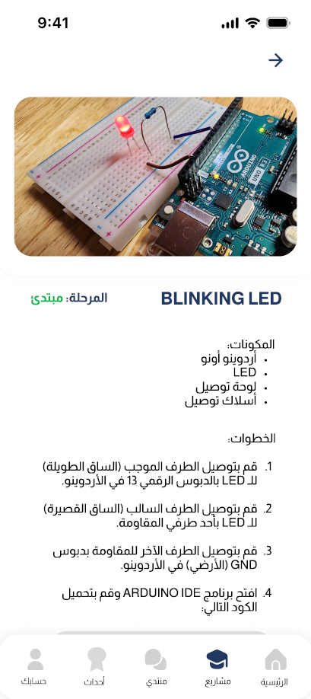

Slide 34
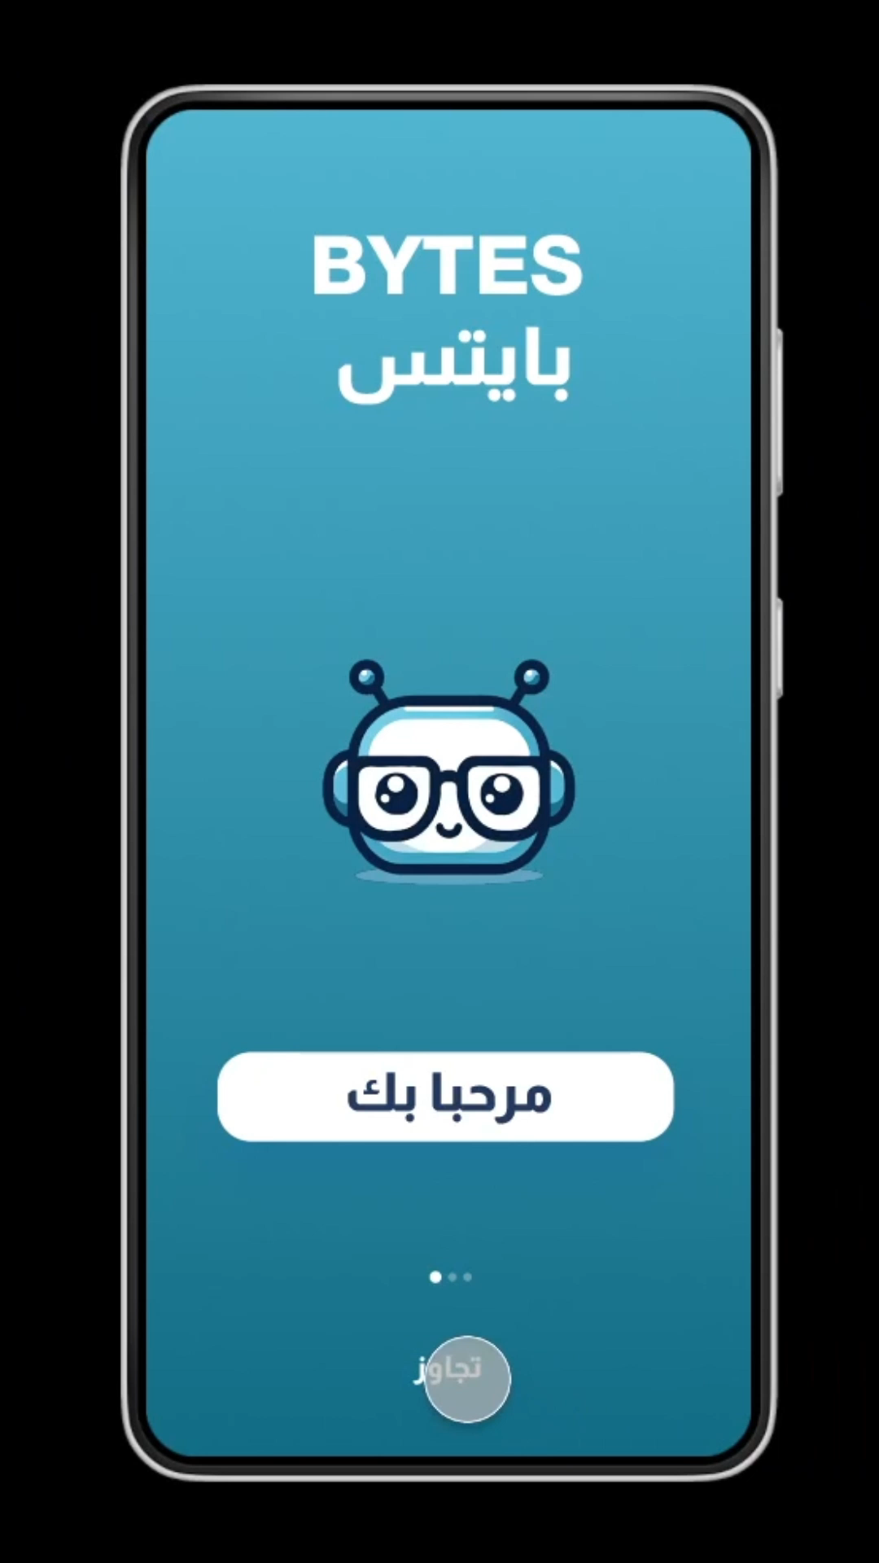

Slide 35
التصميم النهائي

Slide 36
التعديلات المطلوبة

Slide 37
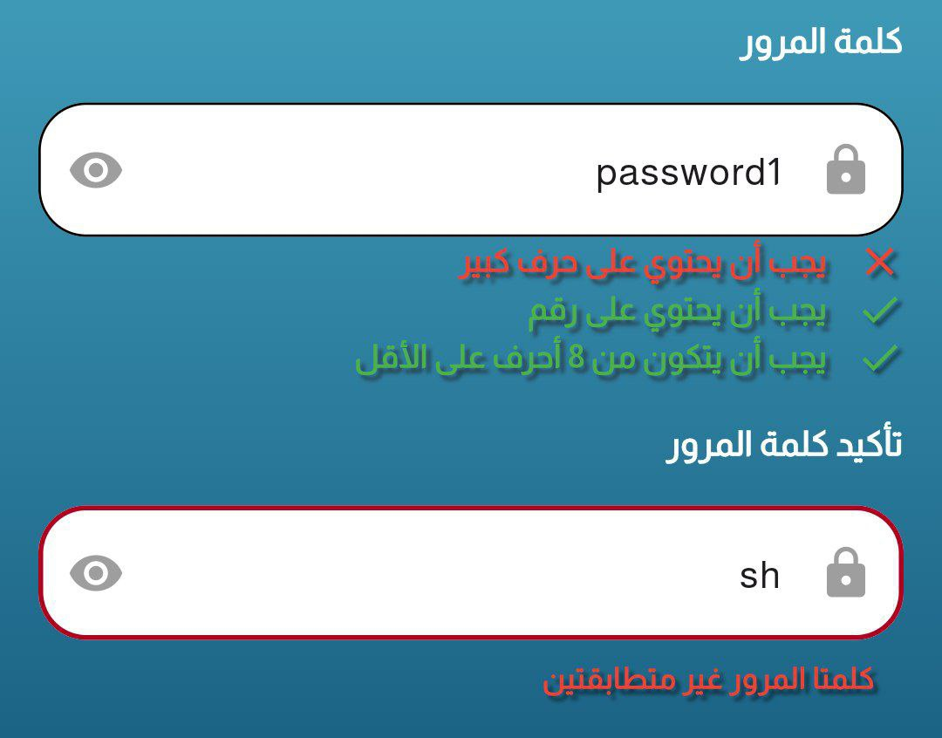
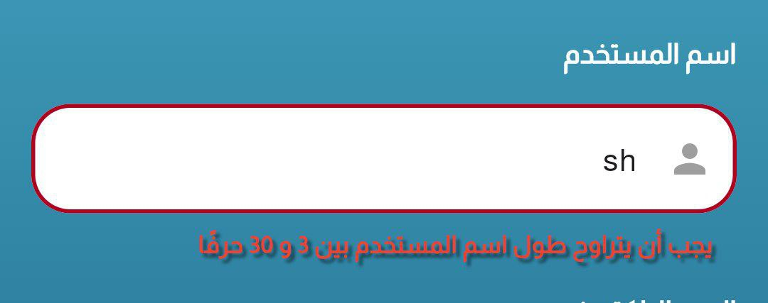
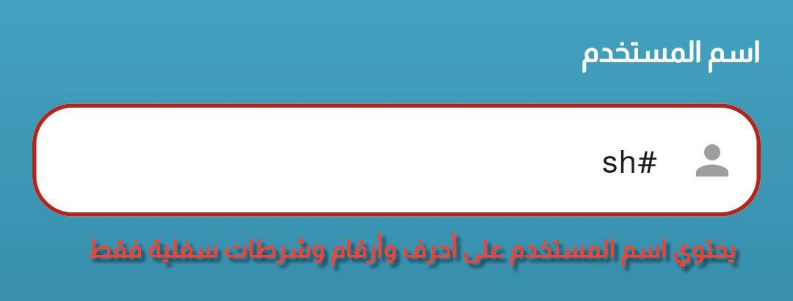
Validation for Sign Up and Log In
مع إضافة ايقونات وتوضيح خانات الإدخال

Slide 38
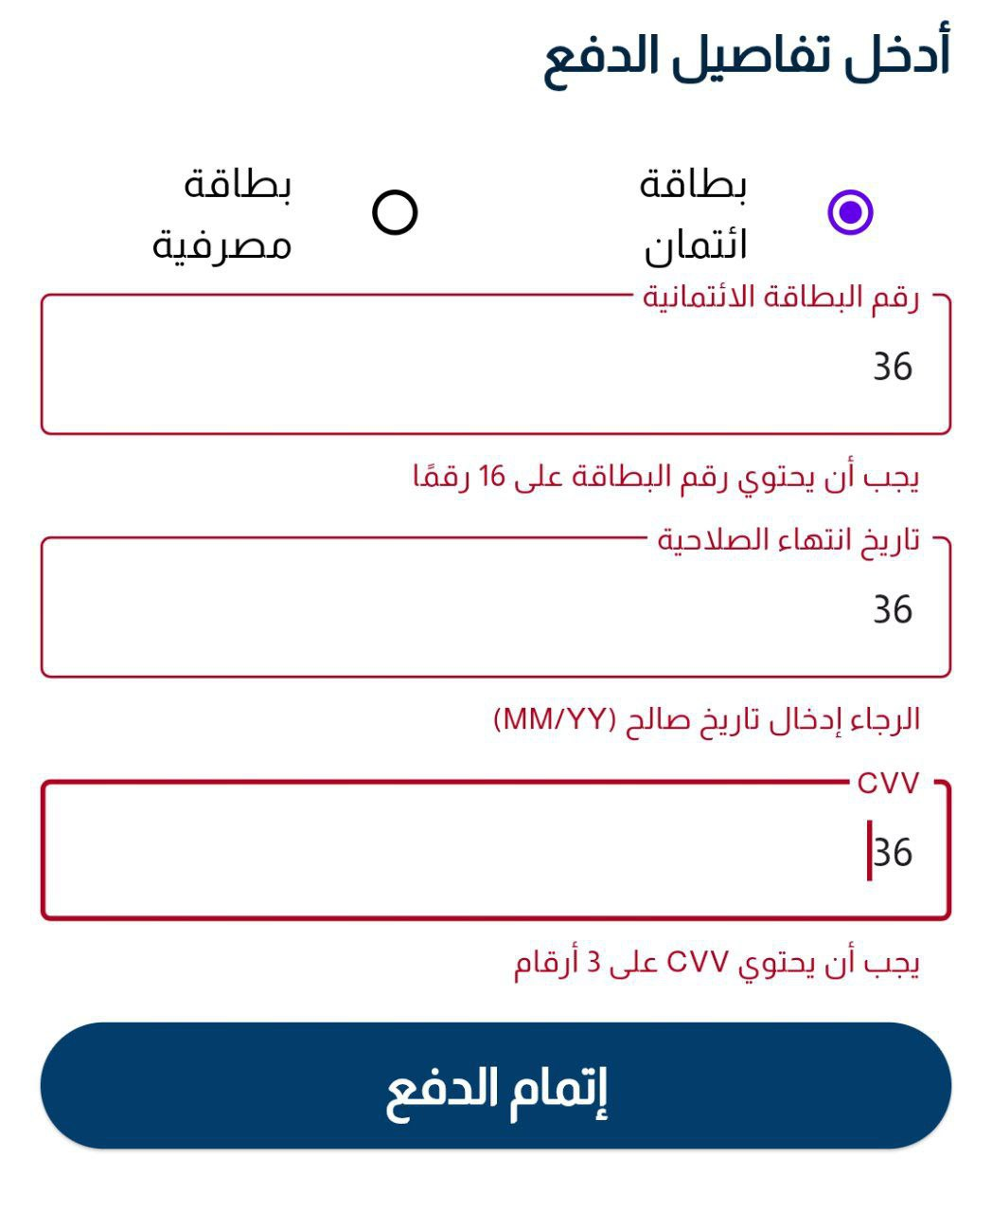
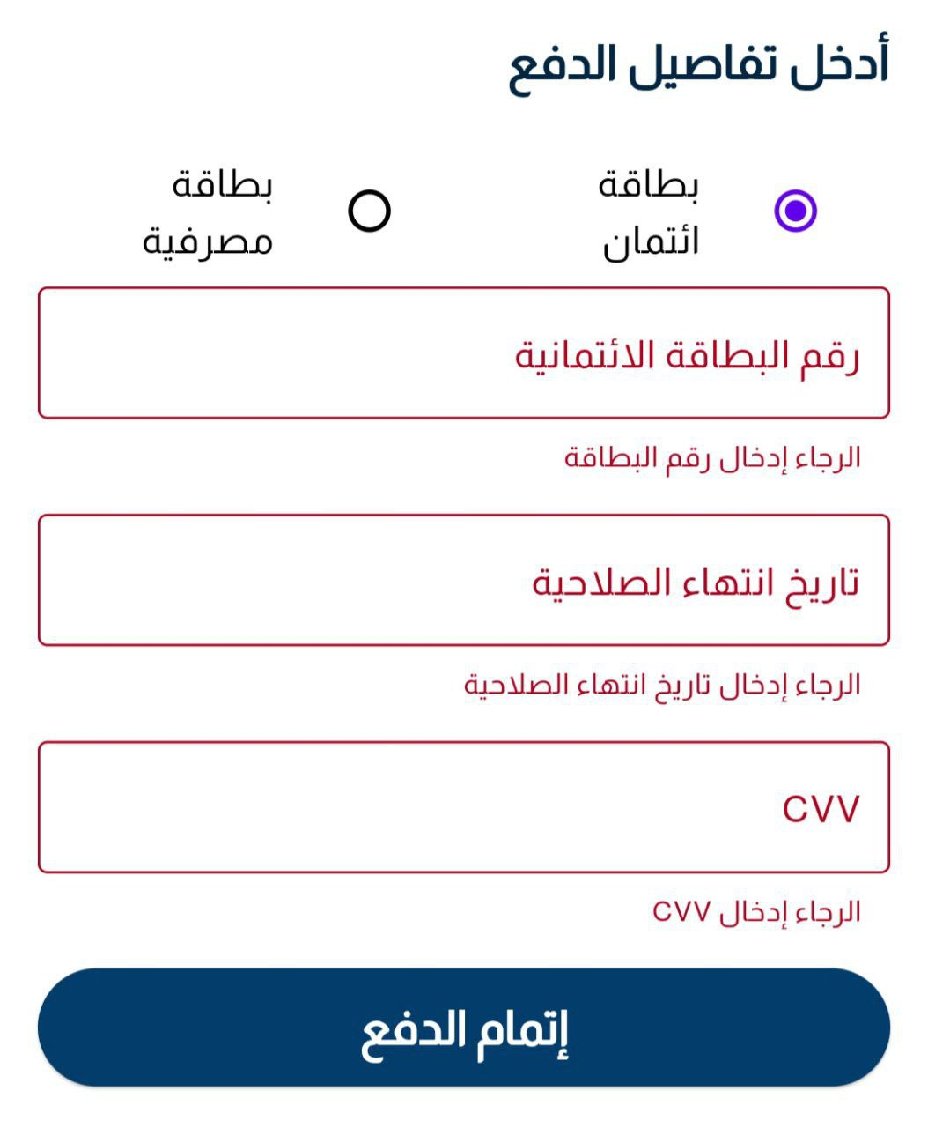
Validation for Credit Card Payment

Slide 39
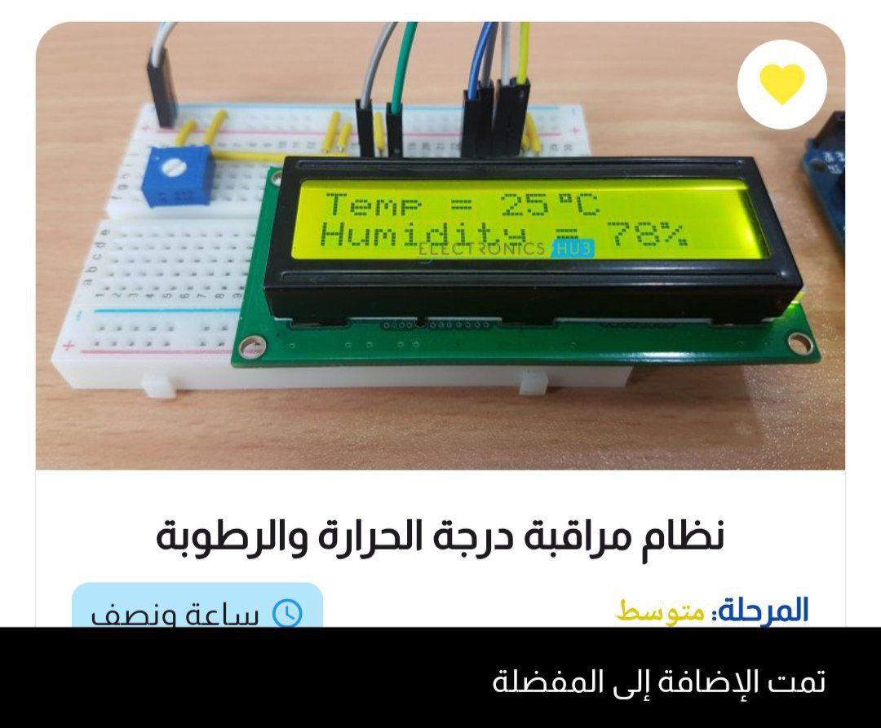

تعديل الاخطاء بخصوص الإضافة الي
Favorites قائمة المفضلة

Slide 40
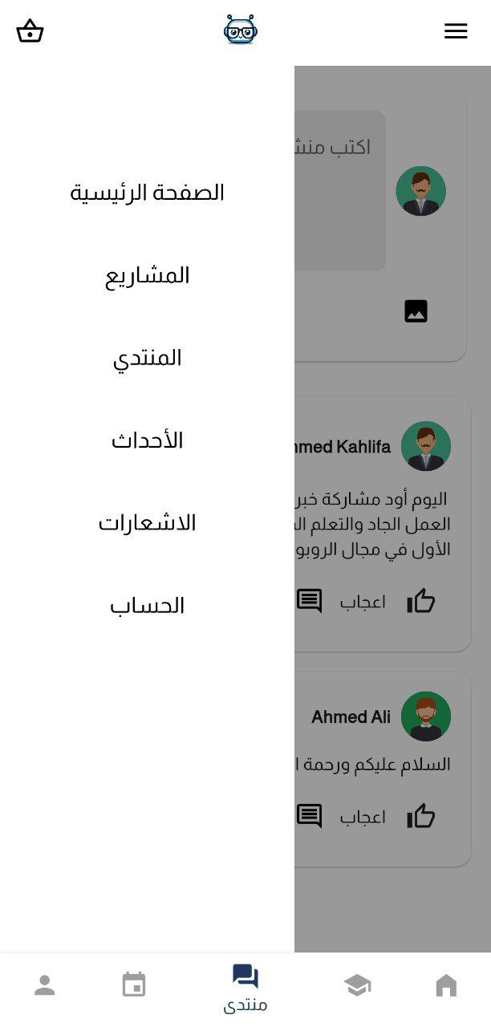
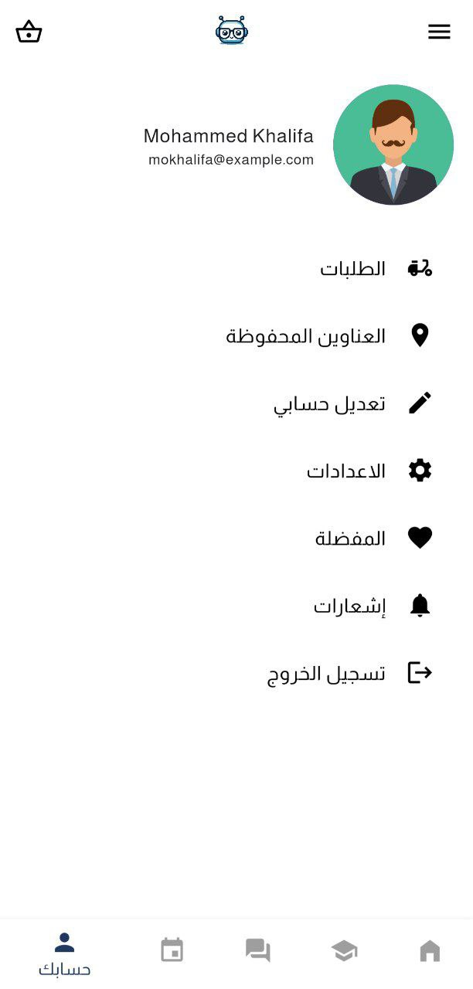
تعديل الخيارات الموجودة ضمن الملف الحساب لتتناسب مع احتياجات
المستخدم وتغيير القائمة الرئيسية لتتناسب مع
الفئات الرئيسية في التطبيق

Slide 41
تعديلات إضافية

Slide 42
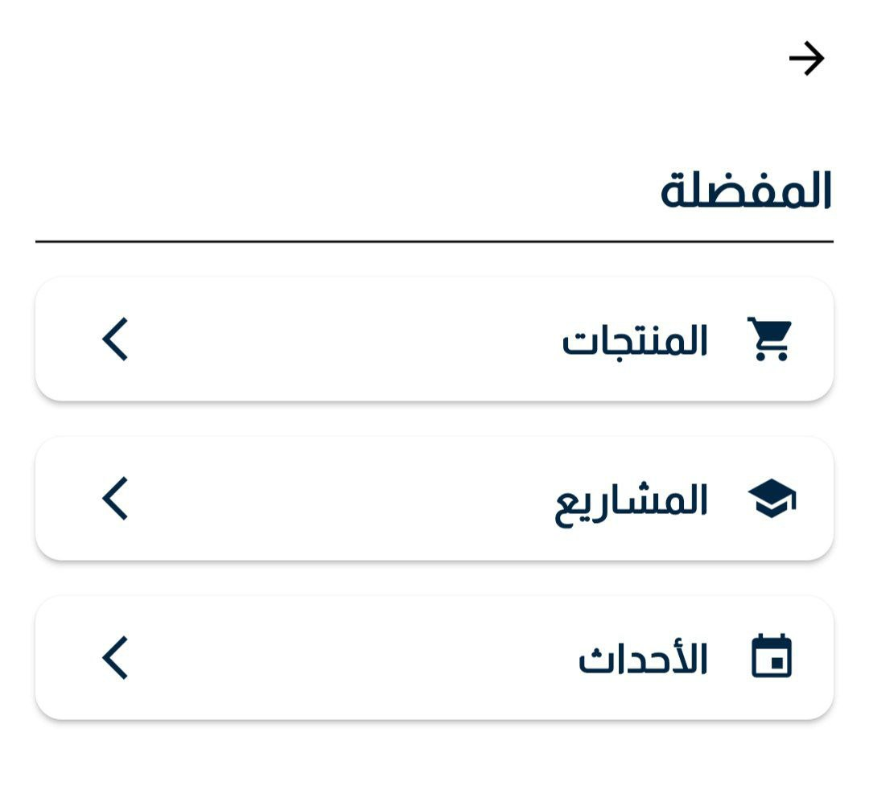
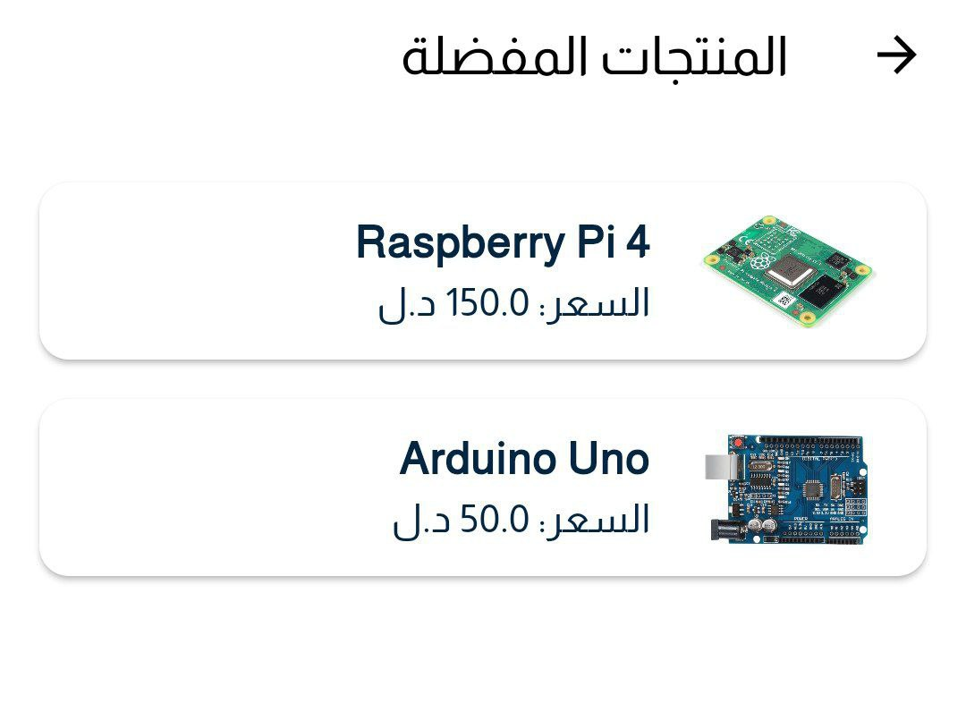
إضافة قائمة المفضلة

Slide 43
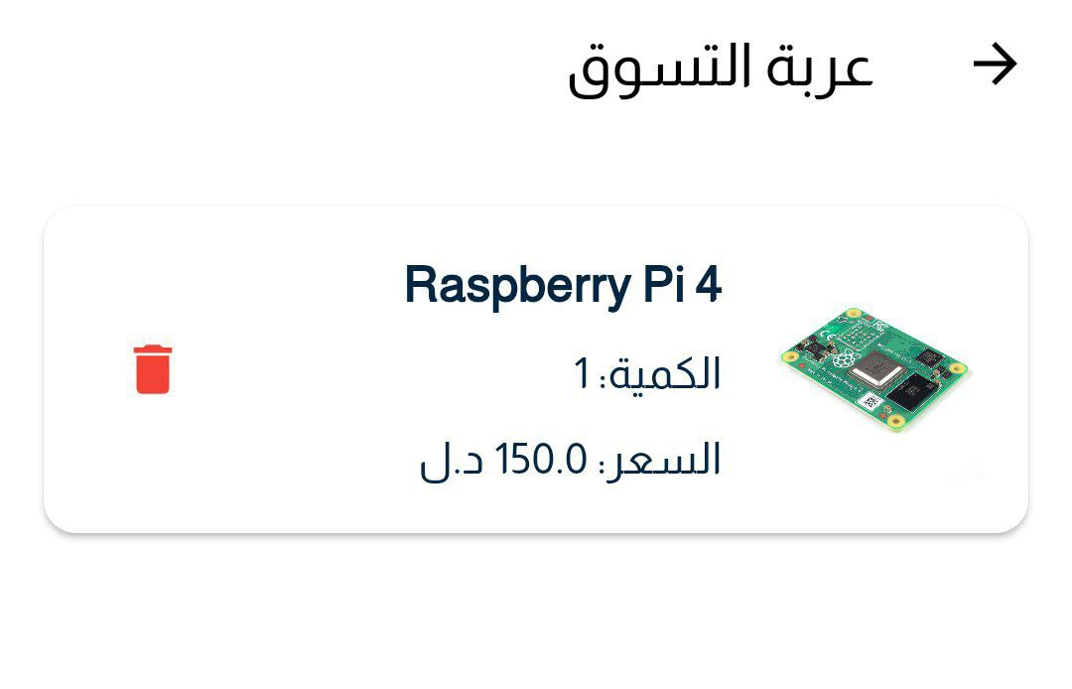
إضافة القدرة على إزالة المنتجات من عربة التسوق

Slide 44
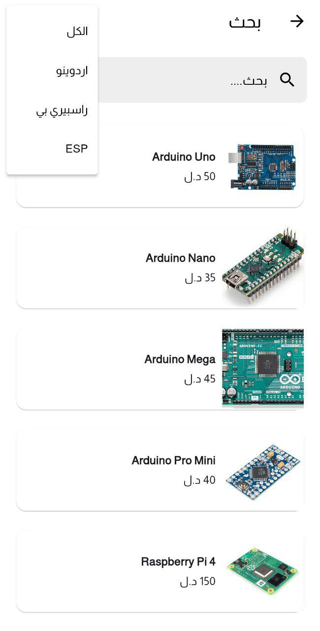
إضافة البحث والتصفية

Slide 45
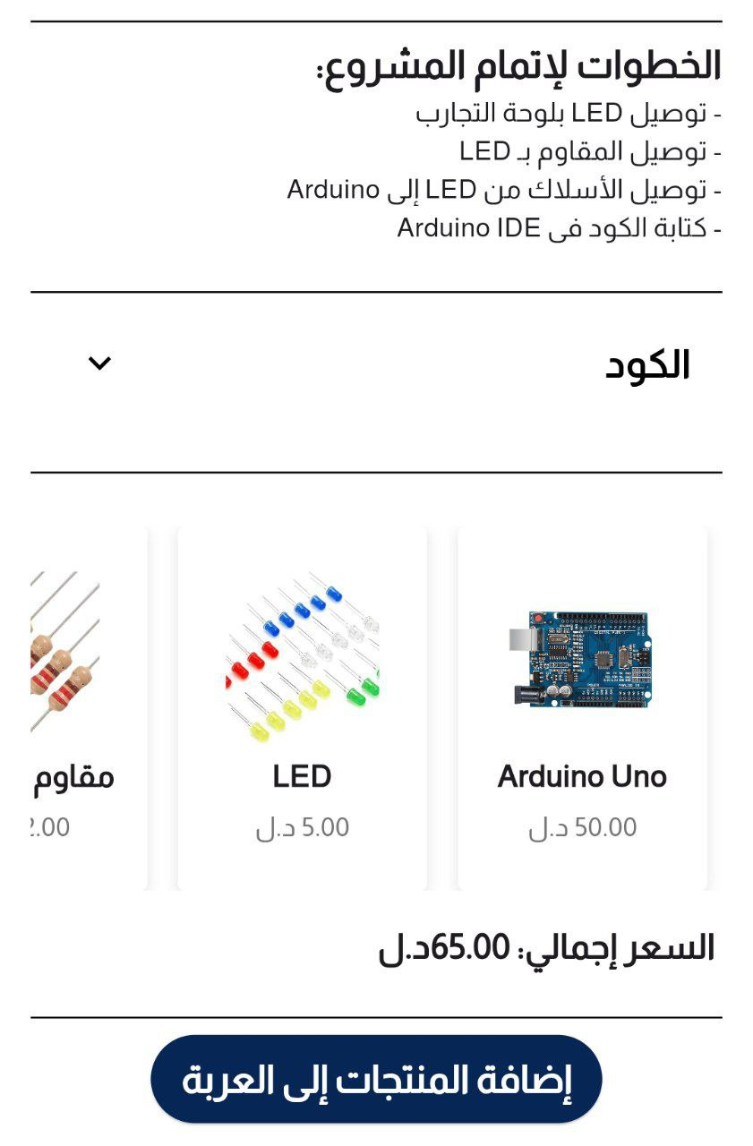
إضافة المنتجات المستخدمة في المشاريع بالإضافة إلى السعر الكامل للحزمة

Slide 46
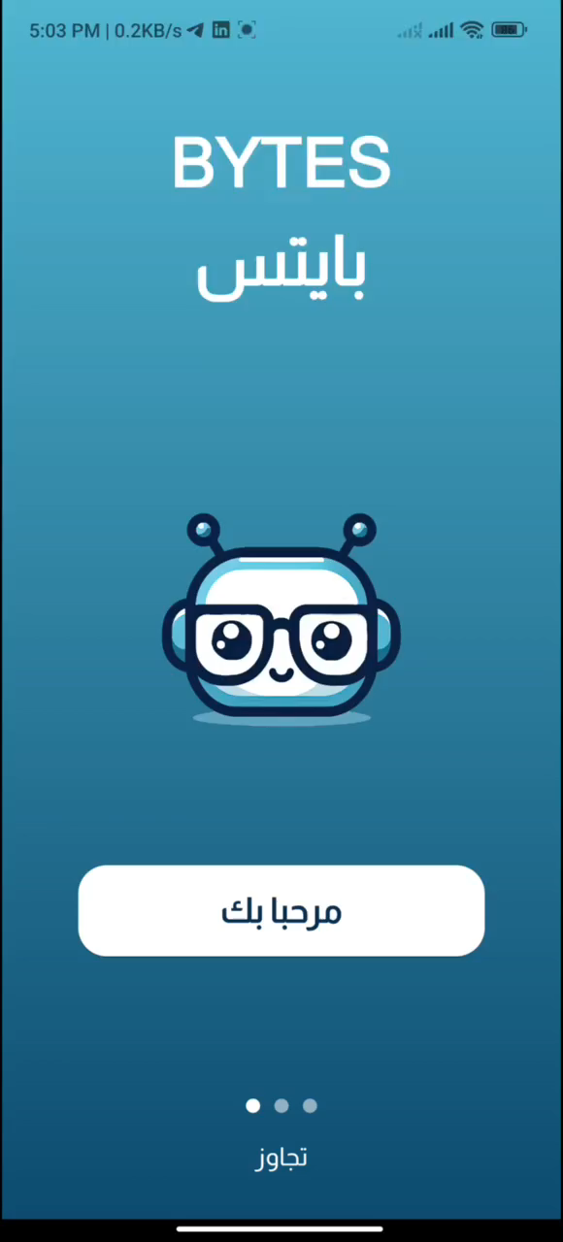
فيديو توضيحي لألية عمل التطبيق

Slide 47
Thank you for Listening

